Slide 1
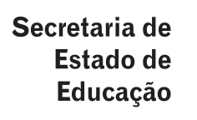
O ESTADO DO PARÁ, O SISPAE E AS REGIÕES DE INTEGRAÇÃO
Breves – maio 2015

Slide 2
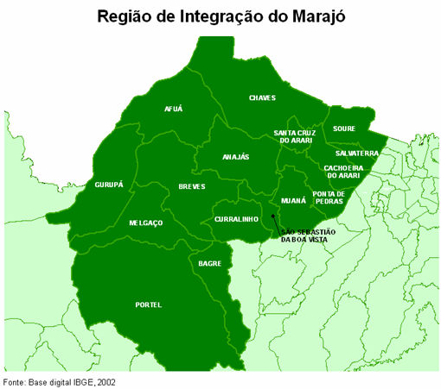

Slide 3
A REGIÃO
Nº de municípios: 16
População: 525.347 hab.
Área territorial: 104.354 km²
Destaque na produção de palmito.
Destaque para atividade madeireira.
2ª na produção de açaí e na produção de abacaxi.
Maior taxa de analfabetismo de 15 anos ou mais do Pará, com 21%.
Maior taxa de pobreza do Pará, com 57%.
3ª maior taxa de mortalidade infantil do Pará, com 17%.

Slide 4
MEIO AMBIENTE
A presença de instituições nos municípios que desenvolvam ações com a finalidade de reduzir impactos ambientais e medidas de preservação do meio ambiente, não está estruturado integralmente em todos os municípios. Somente Curralinho possui estrutura completa de gestão ambiental. Portel e São João da Boa Vista apresentam alta capacidade de gestão ambiental. Breves, Melgaço e Salvaterra possuem média capacidade. Afuá, Anajás, Bagre, Cachoeira do Arari, Chaves, Muaná, Ponta de Pedras e Soure possuem baixa capacidade de gestão. E o município de Santa Cruz do Arari não possui nenhuma estrutura de gestão ambiental. Significa que nesses municípios há necessidade de instituições que atuem para amenizar os impactos ambientais e ordenar a exploração sustentável dos recursos naturais (Perfil da Gestão Ambiental- IDESP/2010).

Slide 5
POPULAÇÃO
A população total da Região, segundo censo 2010, é de 487.010 habitantes. Desse contingente, 51,86% são homens e 48,14% mulheres, e 43,41% reside nas áreas urbanas dos municípios. A expectativa de vida é de 77,90 anos, a maior do Estado.
Na distribuição da população por municípios, Breves é o município mais populoso, seguido de Portel, Afuá, Muaná, Gurupá, Curralinho, Ponta de Pedras, Melgaço, Anajás, Bagre, Soure (4,72%), São Sebastião da Boa Vista, Chaves, Cachoeira do Arari, Salvaterra e Santa Cruz do Arari.
O crescimento da população residente na Região, no período de 2000 a 2010, foi de 2,53%. Bagre e Santa Cruz do Arari registraram as taxas anuais mais expressivas.

Slide 6
ECONOMIA
O Município com maior participação na formação do PIB da Região foi Breves, seguido de Portel, Afuá, Soure e Gurupá, que juntos somaram aproximadamente 53%.
Na composição da estrutura produtiva da Região, o setor serviços contribuiu com 71% do produto, seguido pelo setor Industrial com 14% e Agropecuário com 15%. Nesses setores destacam-se as atividades econômicas relacionadas à pesca, pecuária, construção civil e administração pública. No setor de serviços as principais atividades foram administração pública e aluguel. Os municípios com maior participação são: Afuá, Breves, Portel e Soure, que juntos representam aproximadamente 50% dos serviços da Região.

Slide 7
No setor Agropecuário a pesca, a pecuária e a exploração vegetal são destaque nesse setor. A atividade pesqueira tem alta relevância para a economia da região e os municípios com maior produção são Breves, Afuá, Gurupá, Cachoeira do Arari e Chaves.
Outra atividade importante é a pecuária, com a criação de rebanhos de bovino e bubalino, os municípios com maiores rebanhos são Chaves, Cachoeira do Arari, Ponta de Pedras, Santa Cruz do Arari, Soure, Salvaterra e Muaná.
A escolaridade mais frequente dos que desempenham atividades no mercado de trabalho formal é o ensino médio completo (44%), com ensino fundamental completo são 25,60% e os que cursaram até o 5º ano do ensino fundamental são 17,63%.

Slide 8
EDUCAÇÃO
Nº de estabelecimentos- Fundamental - 1.458
Nº de estabelecimentos- Médio - 29
Nº de estabelecimentos – Superior - 3
Nº de matrículas Fundamental (2010) - 132.389
Nº matrículas Médio (2010) -15.602
Nº de matrículas Superior (2009) - 1.429
Nº docentes com formação - ensino fundamental completo (2006) - 158
Nº docentes com formação - ensino médio completo (2006) - 5.029
Nº docentes com formação – superior (2006) - 1.904
Nota IDEB 2009 -3,31
Gasto em educação/hab (R$) 2010 - 14,07
Taxa de analfabetismo: 21%
Nº de municípios com o Ensino Fundamental municipalizado: 06

Slide 9
A porcentagem de matrículas por rede de ensino foi a seguinte: estadual –
6,1% e municipal – 93,9%. As matrículas efetivadas no ensino médio da Região, em 2010, corresponderam a 98,6% na esfera estadual e 1,4% da privada.
Ao se considerar a formação dos professores que atuam no ensino básico o quadro não atende as exigências da LDBEN nº 9.394/96, no que diz respeito a exigência de formação superior dos professores do ensino básico. A distribuição dos docentes segundo a formação, em 2006, mostra a predominância de professores com ensino médio completo e superior, 71% e 27%, respectivamente. O município de Ponta de Pedras foi o que registrou o maior número de professores com o ensino fundamental completo. Os maiores contingentes de professores com formação superior foram registrados nos municípios de Breves, Portel e Soure.

Slide 10
Referência Consultada
Secretaria de Integração do Estado do Pará.
Secretaria de Estado de Planejamento/Plano Plurianual 2016 – 2019/Documento de Referência para a Elaboração do PPA 2016 – 2019.
Diagnóstico Socioeconômico e Ambiental da Região de Integração do Marajó. FAPESPA – Fundação Amazônia de Amparo a Estudos e Pesquisas do Pará.
www.sepof.pa.gov.br. Acesso em 18/04/2015
Diretoria de Educação Infantil e Ensino Fundamental/ SEDUC.
Contato: (91) 32015164

